Slide 1
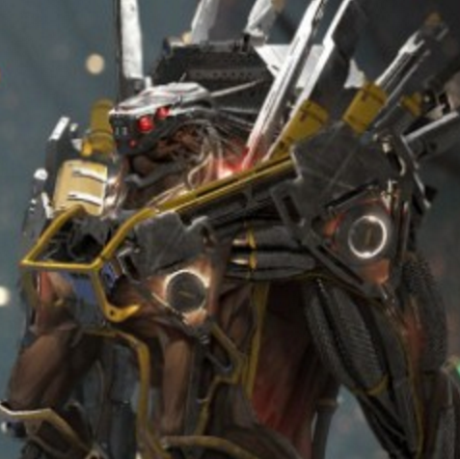
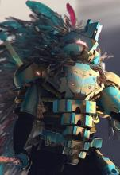
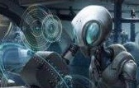


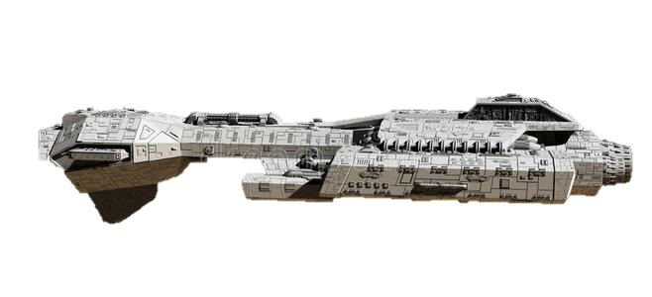



返回
新游戏
阵营
舰船人员配置
构造体配置
1
环教
稳重
稳重
稳重
维修员
源自于经过上亿年漫长演化的古老海底原始生命，后来成为了一支以外交和贸易维生的物种；他们将精力投注在拓展商路并结交盟邦的事务上，虽然对于军事一窍不通，但他们一开始就拥有完整的宇宙星图和航路图能为他们增长经商贸易和情报上的优势，也使用外交手腕争取强大的盟友来排除他们的敌人。
10
建造者
10
意志纲领
特性
操作员
环理
真理探求者
特朗·普西景
特朗·普西景
特朗·普西景
10
维修专家
维修专家
维修专家
难度设置
难度等级
50
母舰
初始位置
木星区域
资源丰富度
丰富
虹石
20000
研究系数
X1.25
舰船名
敌人强度
X1.25
阿特隆
危机强度
X1.25
开始

Slide 2
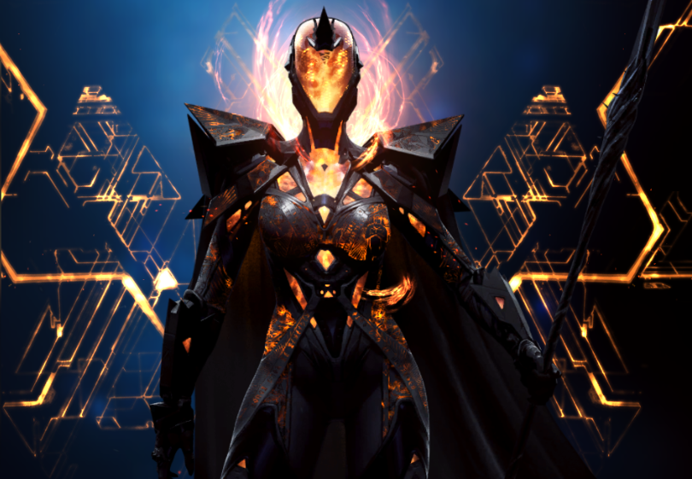
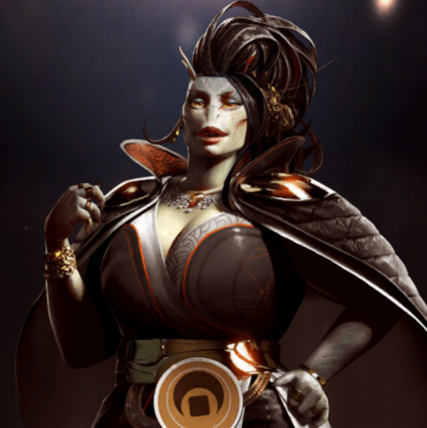

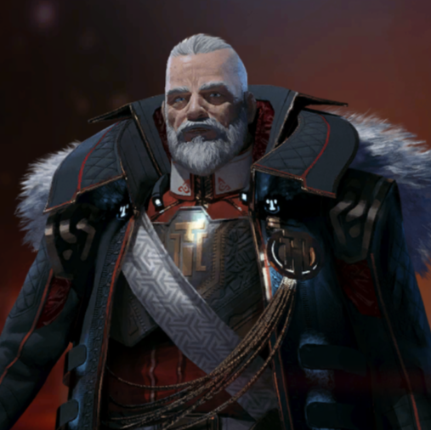
返回
阵营选择
可用阵营
1
阵营信息
意志纲领
环理
特性
真理探求者
环教
阵营成员意志倾向
1
环理
80
劫掠
0
阵营关系
沃恩海盗
沃恩海盗
+80
1
川谱帝国
-100
川谱帝国
源自于经过上亿年漫长演化的古老海底原始生命，后来成为了一支以外交和贸易维生的物种；他们将精力投注在拓展商路并结交盟邦的事务上，虽然对于军事一窍不通，但他们一开始就拥有完整的宇宙星图和航路图能为他们增长经商贸易和情报上的优势，也使用外交手腕争取强大的盟友来排除他们的敌人。
自定义阵营
选择

Slide 3
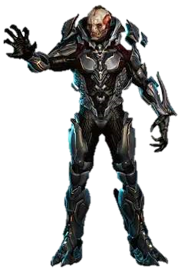
返回
自定义角色
自定义头像
发型
发型-01
脸型
发型-01
嘴
发型-01
鼻
发型-01
眼镜
发型-01
服装
发型-01
耳
发型-01
背景
发型-01
种族
性别
角色名
阿特隆
确定

Slide 4
角色选择
腓特烈 · 布朗
事迹
种族
亚种人
1120
据说蒙多医生是出生在Zaun的一个无情的男子，他有无法抑制的冲动去通过实验制造痛苦。在他五岁的时候，他周围邻居的宠物经常失踪
生理年龄
130
性别
女性
出生
丽日城
意志倾向
共同体
1143
据说蒙多医生是出生在Zaun的一个无情的男子，他有无法抑制的冲动去通过实验制造痛苦。在他五岁的时候，他周围邻居的宠物经常失踪
特性
药物成瘾
魅力非凡
1165
技能
工程专家
Lv.1
后勤专家
Lv.1
稳重
稳重
稳重
稳重
稳重
稳重
稳重
稳重
特朗·普西景
特朗·普西景
特朗·普西景
特朗·普西景
特朗·普西景
特朗·普西景
特朗·普西景
特朗·普西景
维修专家
维修专家
维修专家
维修专家
维修专家
维修专家
维修专家
维修专家
自定义角色
编入

Slide 5
腓特烈 · 布朗
种族
亚种人
生理年龄
130
性别
女性
出生
丽日城
意志倾向
共同体
特性
药物成瘾
魅力非凡
技能
工程专家
Lv.1
后勤专家
Lv.1
事迹
1120
据说蒙多医生是出生在Zaun的一个无情的男子，他有无法抑制的冲动去通过实验制造痛苦。在他五岁的时候，他周围邻居的宠物经常失踪
1143
据说蒙多医生是出生在Zaun的一个无情的男子，他有无法抑制的冲动去通过实验制造痛苦。在他五岁的时候，他周围邻居的宠物经常失踪
1165

